Slide 1
magic move

Slide 2
spänningssökarna elektromagnetisk-låda
tänk dig att en sån enkel sak som man gör varje dag som att bara gå på trappor,åka tåg eller köra bil kan bidra till el. Att generera energi som redan finns och skapar elektrisitet av den. Det är en engångsinvestering vilket är bra för miljön och eftersom elmängden ökar så elpriserna minskar.

Slide 3
Fakta om Magic Move
Den avlånga magneten som sitter fast i fjädringen i varje ände vibrerar när man sätter ner foten på trappsteget. Runt om boxen finns det koppartråd och när magneten börjar röra sig så bildas det elektromagneter runt den och tråden. Sedan kan man koppla denna box med flera trappsteg så att man inte använder för mycket på jordens resurser och håller det ekonomiskt och hållbart. Dessa boxar kan man sätta under nästan allt som ger mycket vibrationer. Några exempel på sådana saker är tågräls, golven och vägbulor.

Slide 4
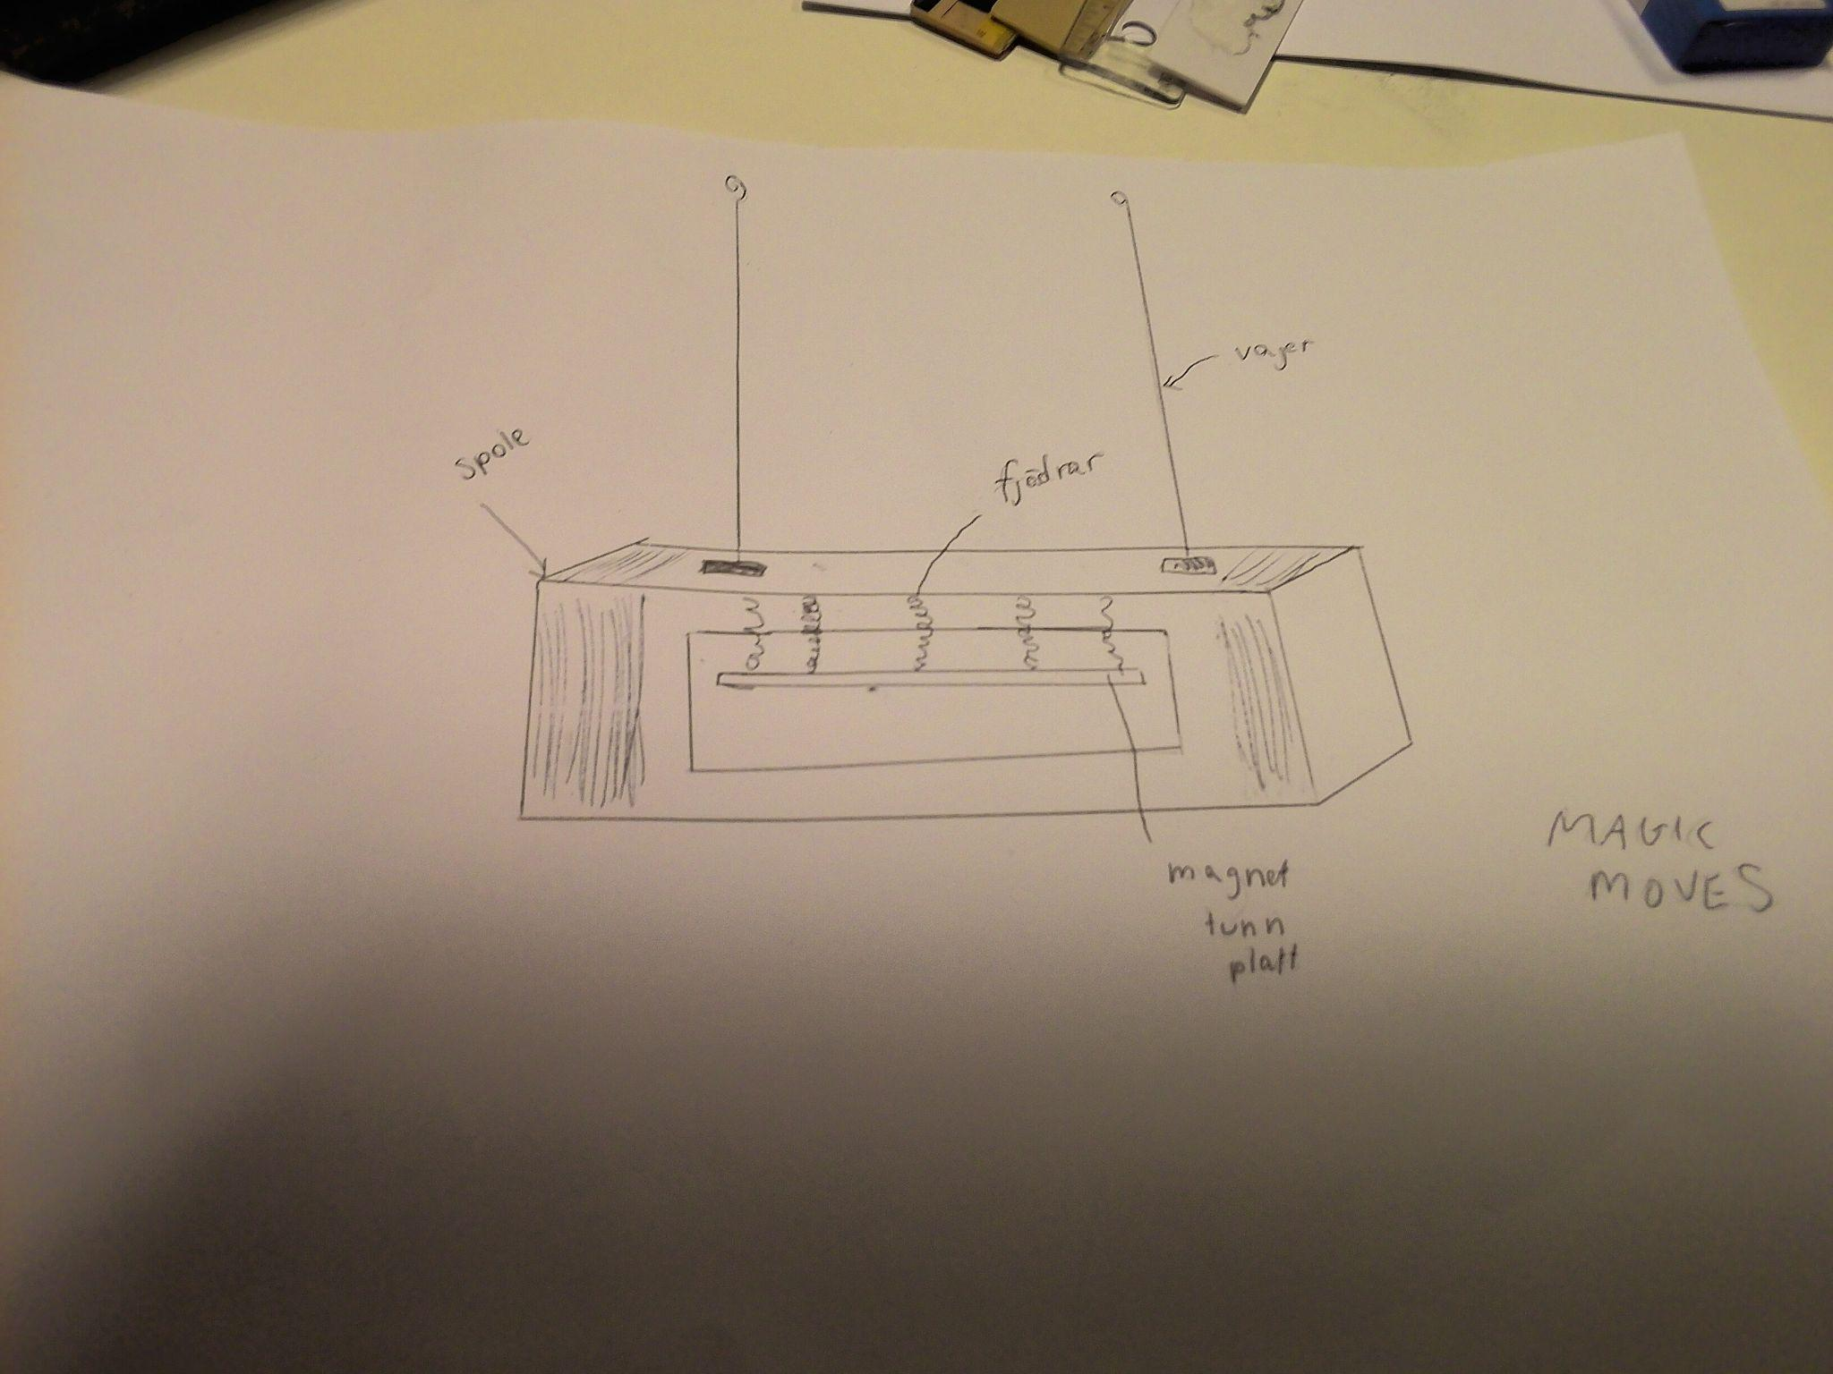
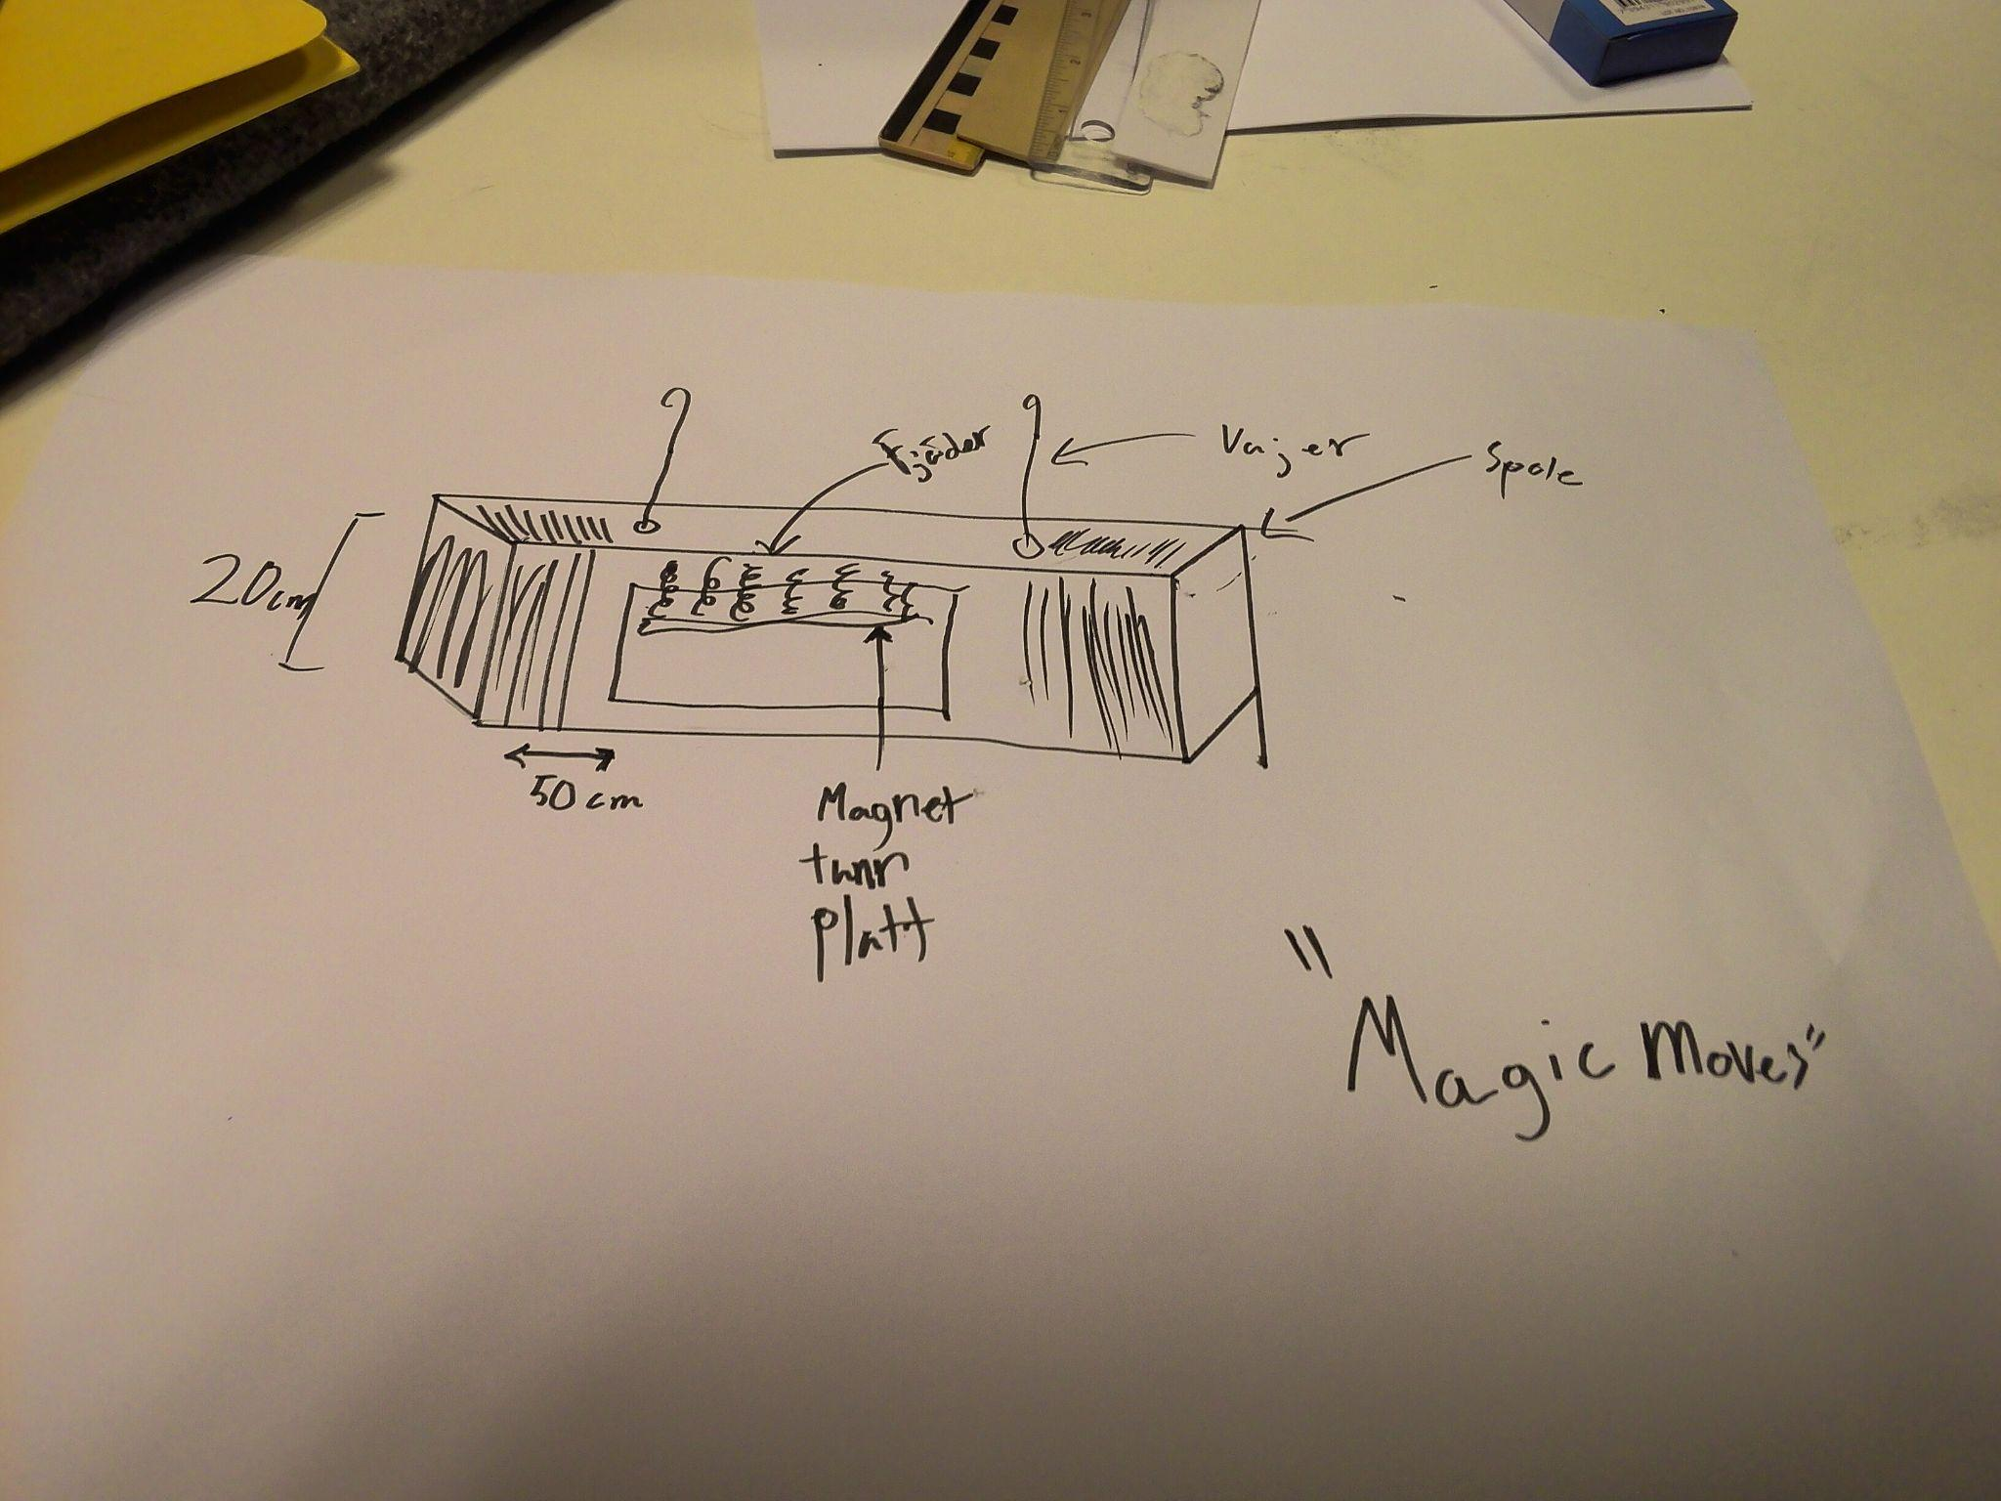
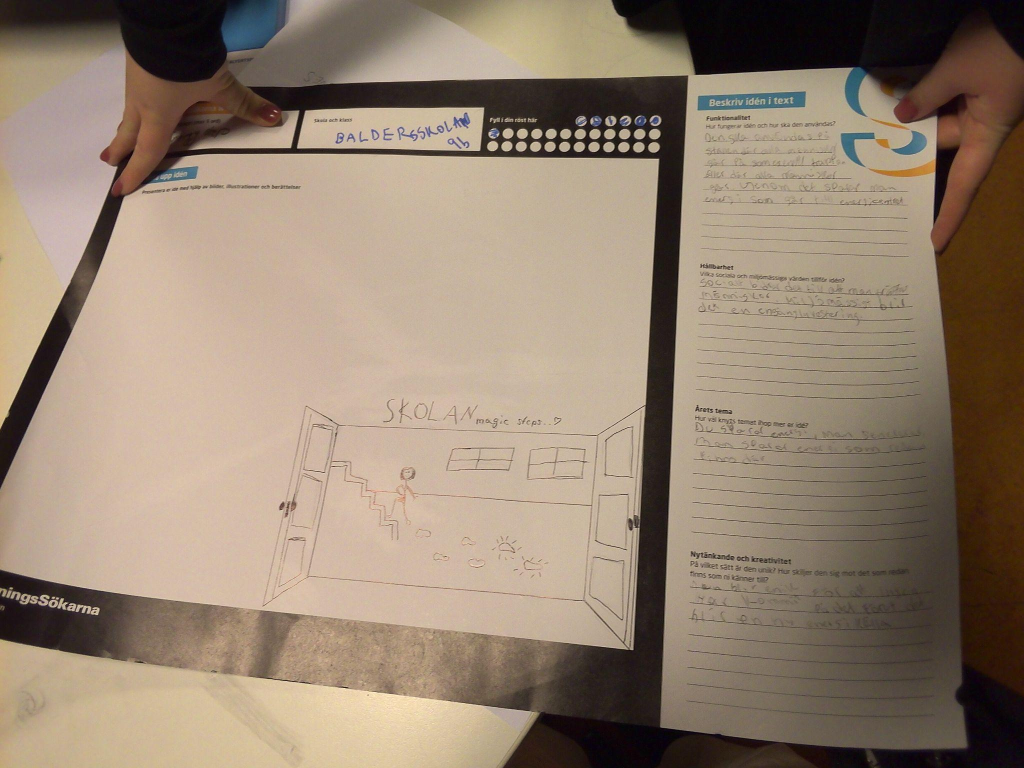

Slide 5
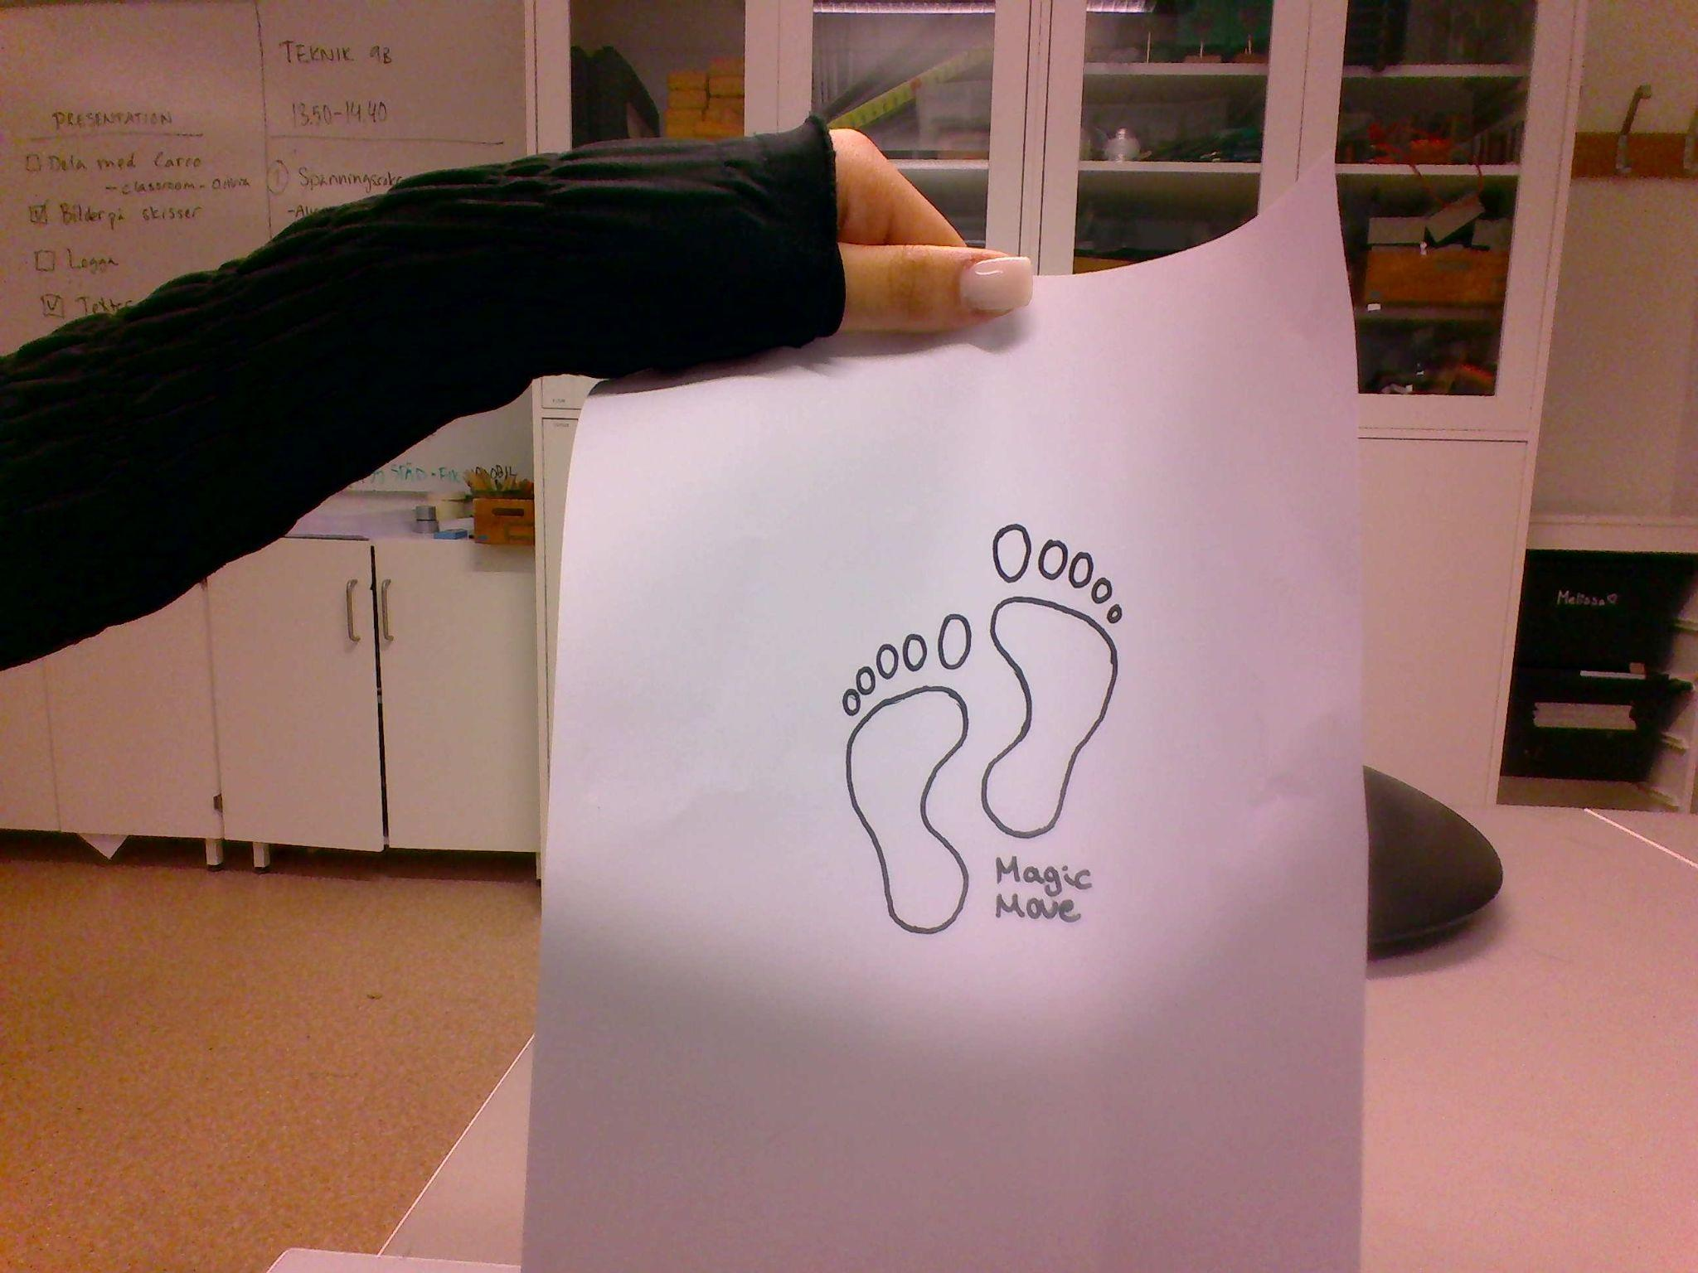

Slide 6
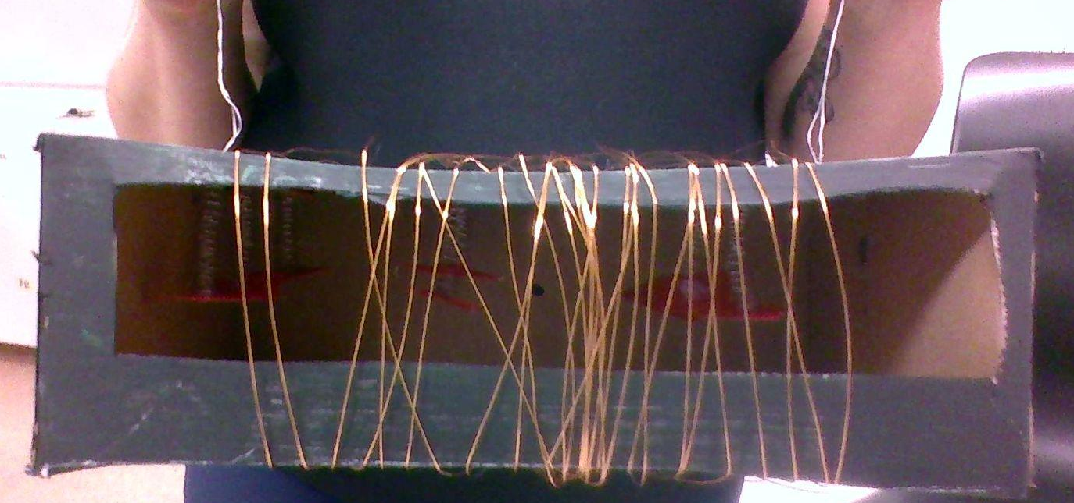
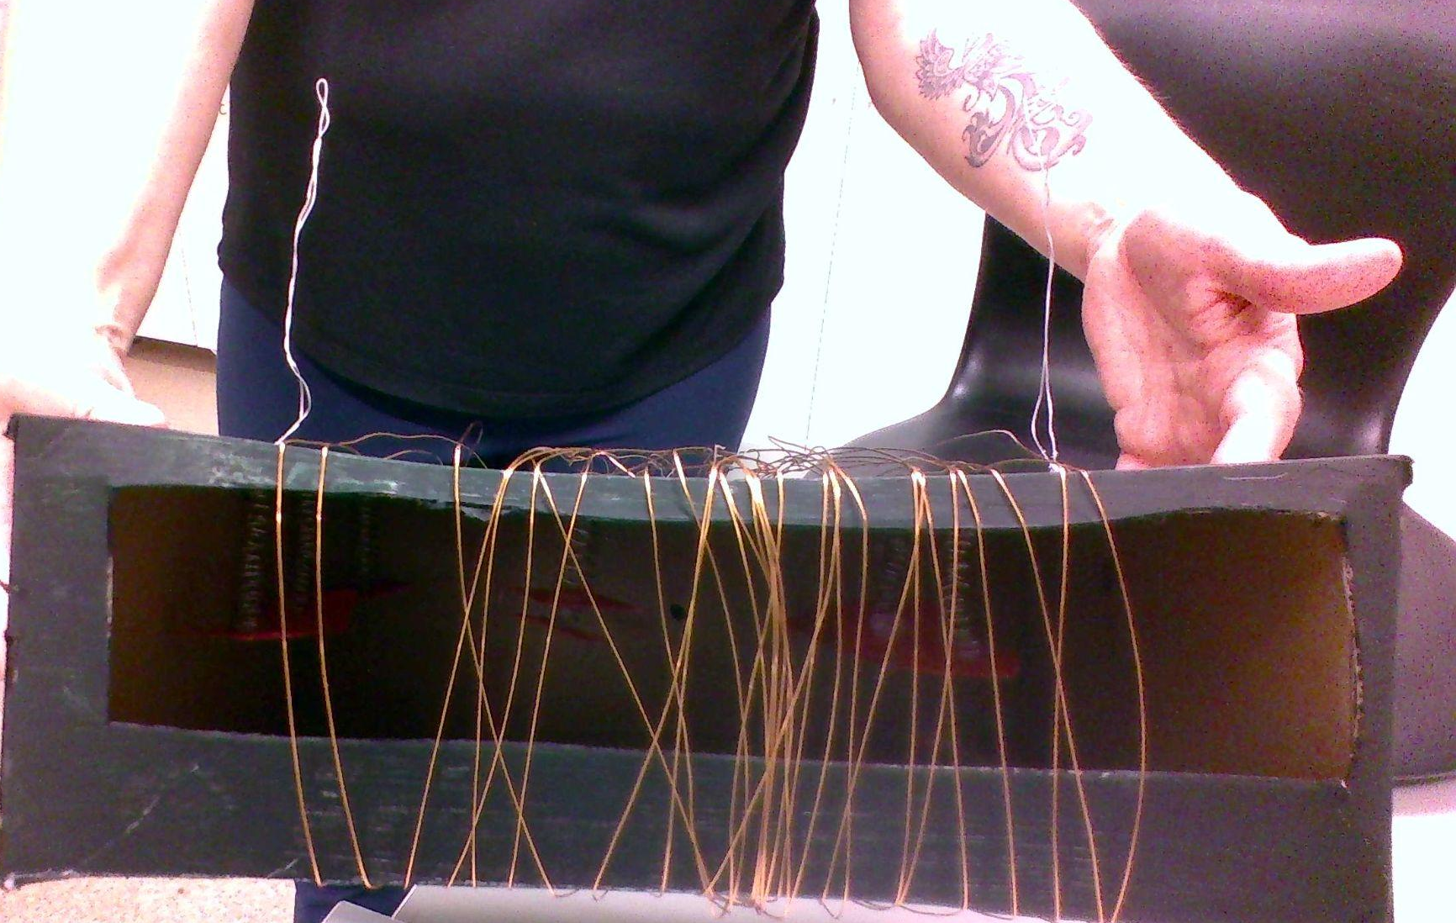
Modell påbörjad

